Slide 1
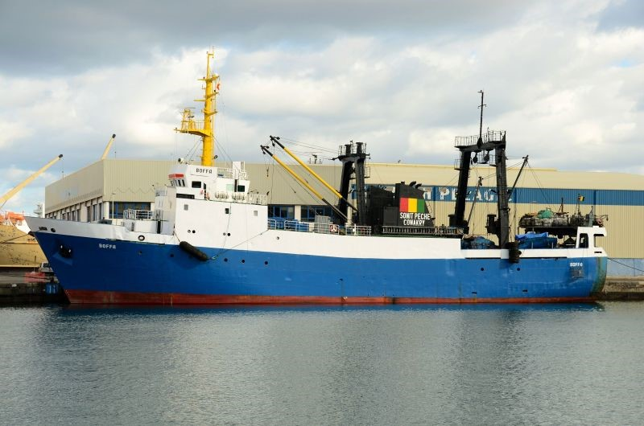

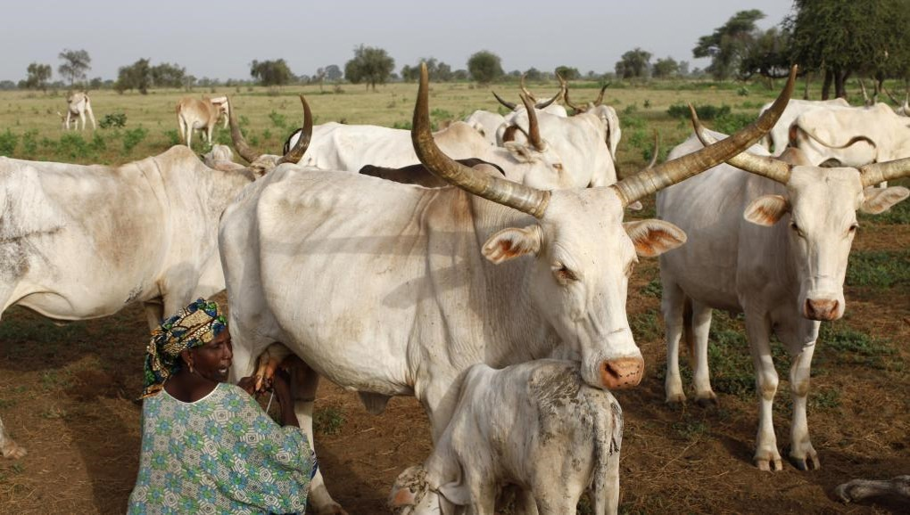
Investir dans l’élevage et la pêche
Le développement rural au cœur de l’autosuffisance alimentaire

Slide 2
Plan
  Présentation générale
  Ressources animales et halieutiques abondantes
  Réformes engagées
  Opportunités d’investissement

Slide 3
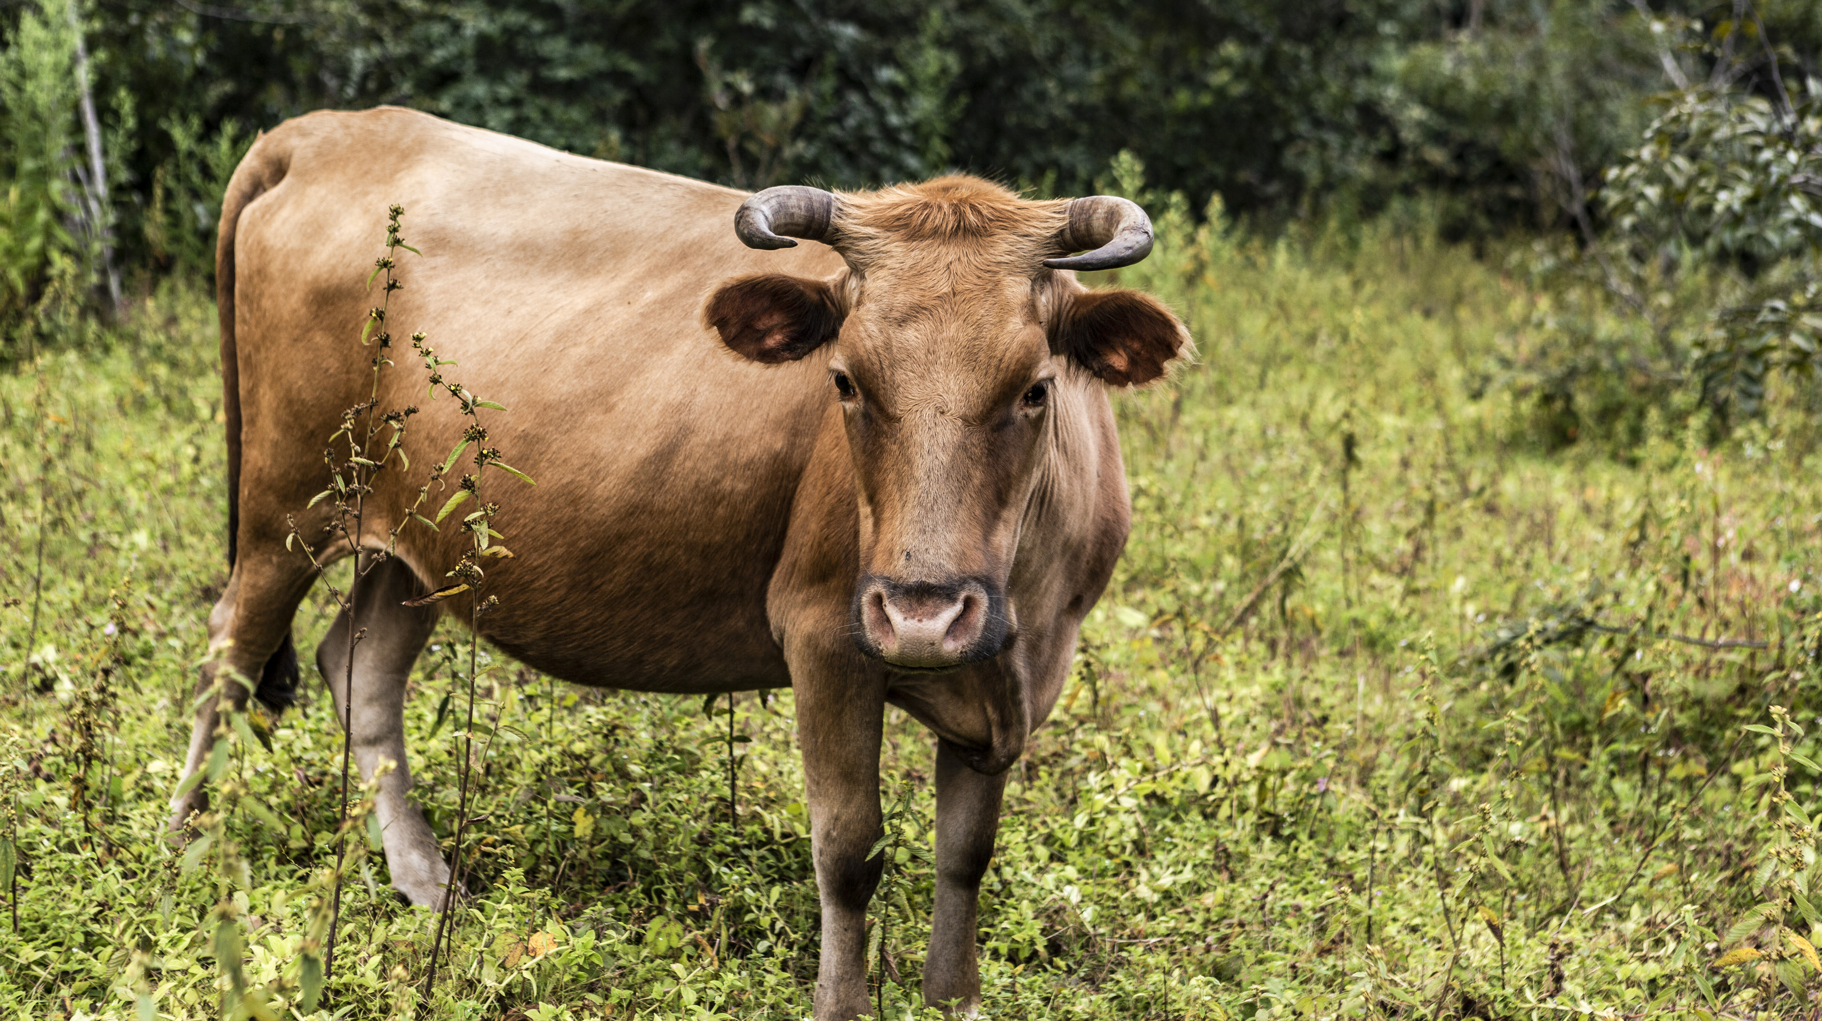
Présentation générale
3

Slide 4
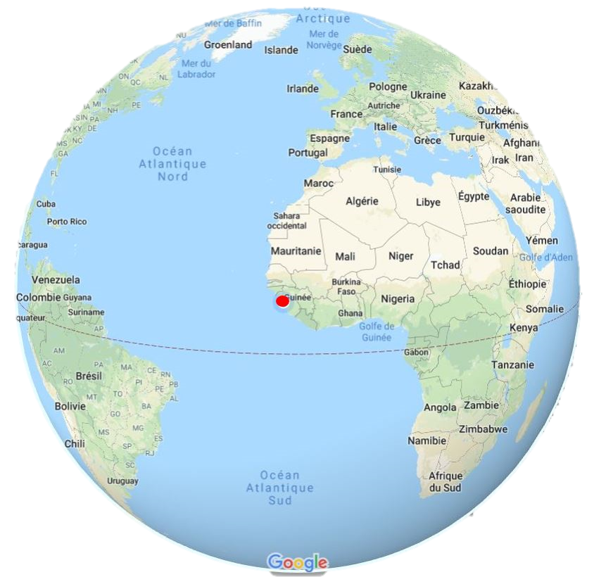
Présentation générale
Superficie : 245.857 Km²
Population : 12 millions d’habitants
Taux de croissance parmi les plus élevés au monde : 9,9% en moyenne depuis 2016 (FMI)
Progression de 27 places au Doing Business de la Banque Mondiale en 7 ans
Mobilisation de plus de $21 milliards USD au Groupe Consultatif du PNDES pour 2016-2020
Accord cadre Guinée–Chine : 20 milliards USD sur 20 ans pour le financement des infrastructures

Slide 5
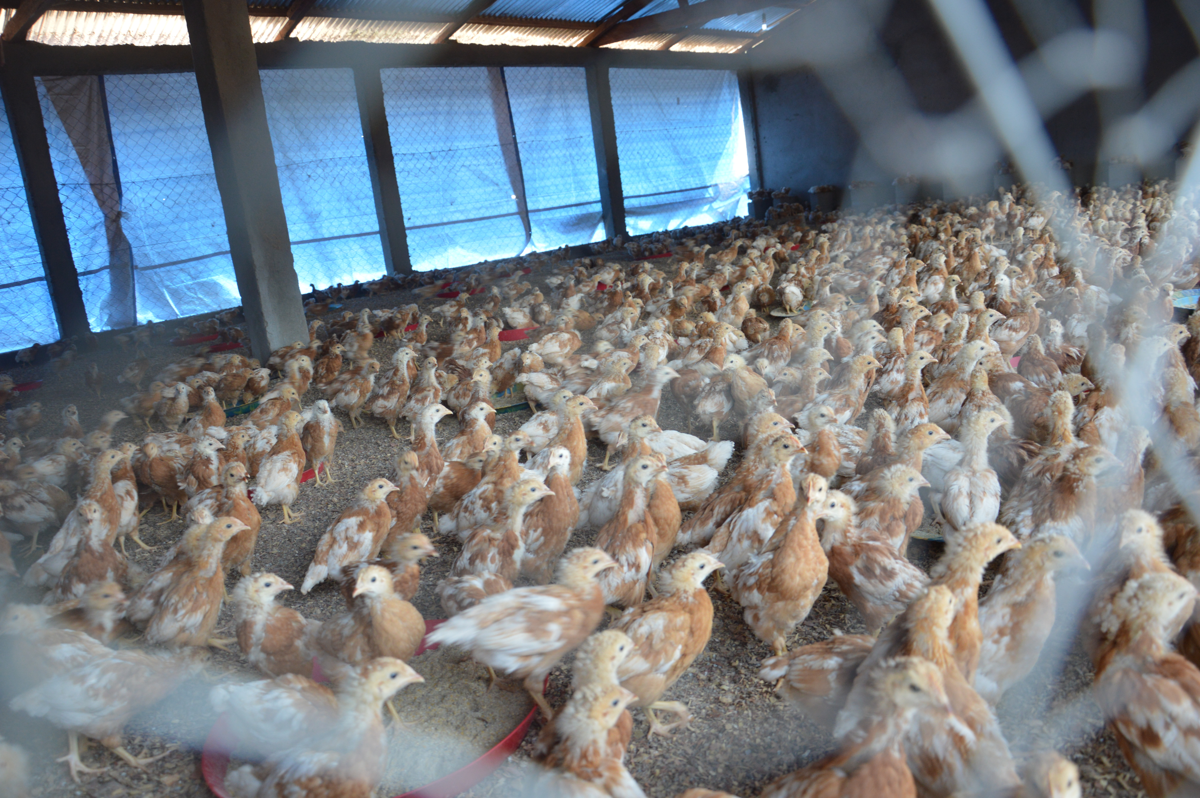
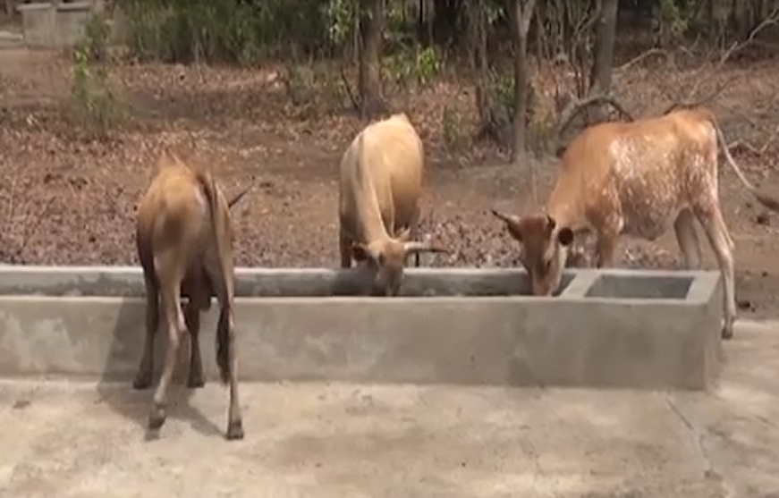
Ressources animales et halieutiques abondantes
Elevage
Un pays à forte tradition pastorale (300 000 éleveurs)
Une diversité des conditions agro écologiques
Présence de pâturages naturels riches et variés (70 000 km²)
Des ressources en eau constituées de plusieurs bassins fluviaux (1 165 cours d’eau)
Une disponibilité de sous-produits agricoles et agroindustriels pour l’alimentation du bétail
Un cheptel (bovins, ovins et caprins) constitué d’espèces et de races caractérisées par leur rusticité, leur capacité à s’adapter à leur milieu et surtout leur résistance à la trypanosomiase

Slide 6
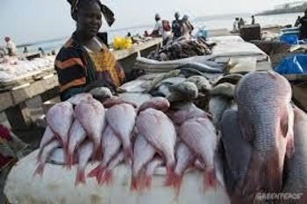
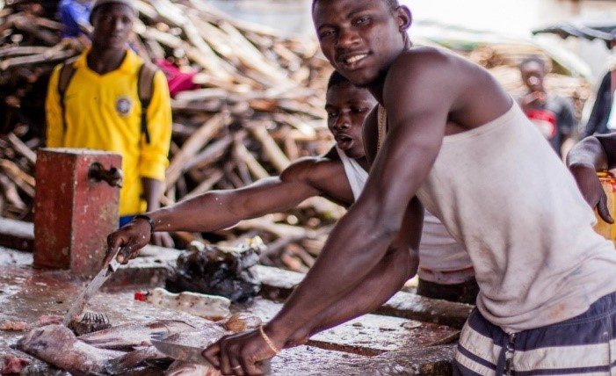
Ressources animales et halieutiques abondantes
Pêche
Façade maritime de 330 km
Réseau hydrographique comportant 23 bassins fluviaux dont 9 nationaux et 14 transfrontaliers
Potentiel halieutique estimé entre 150 000 et 250 000 tonnes de poisson/an
Potentiel aquacole estimé à 520 000 ha
140 000 ha de terre en mangrove et arrière mangrove
200 000 ha de plaines alluviales fluviales

Slide 7
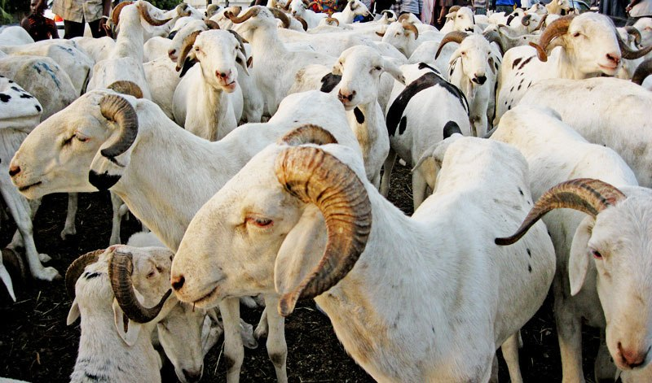
Réformes engagées
7

Slide 8
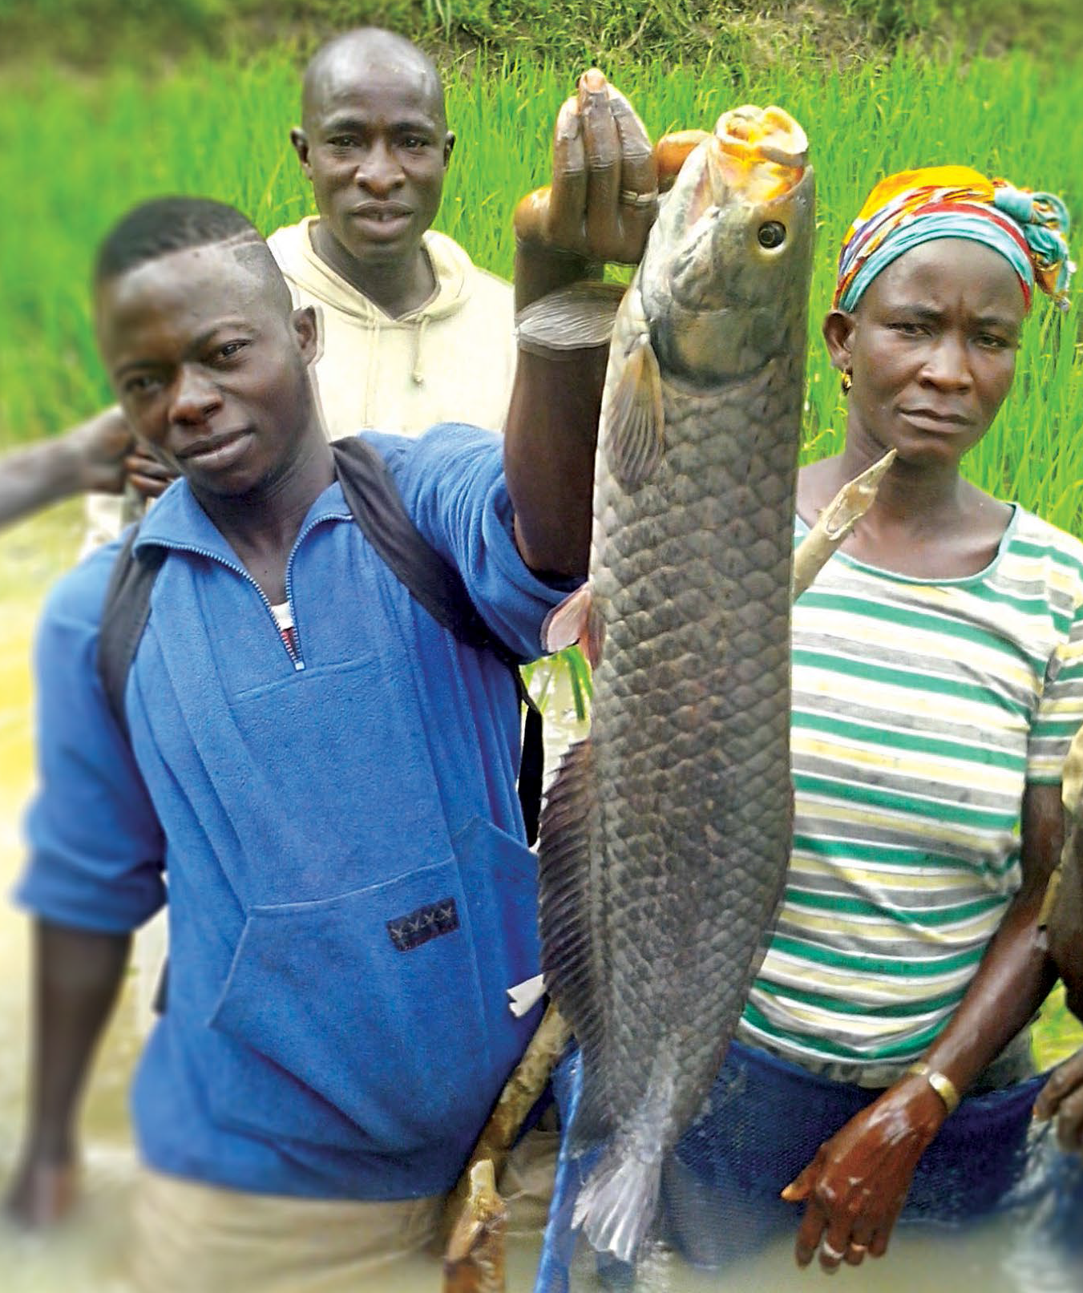
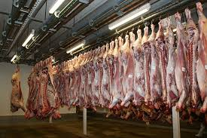
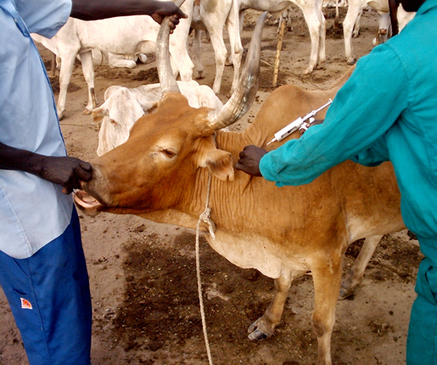
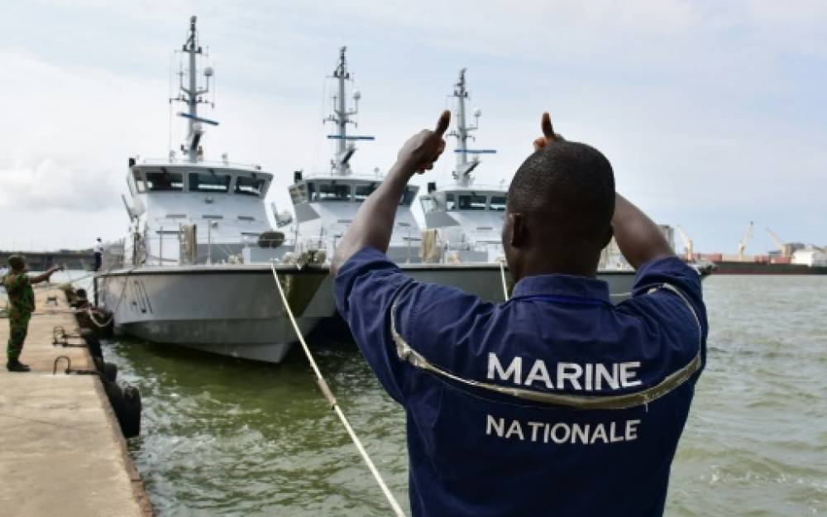
Des réformes ambitieuses
Commercialisation & alimentation
Santé animale & publique
Production animale
Protection maritime
1 marché à bétail régional
4 marchés à bétail préfectoraux
4 aires d’abattage améliorées
10 forages pastoraux équipés de système de pompage solaire réalisés dans les zones d’élevage de Gaoual et Dinguiraye.
Réalisation d’un schéma directeur d’aménagement et de gestion des espaces pastoraux comprenant 124 sites
Réhabilitation du laboratoire de diagnostic vétérinaire (soutien USAID & FAO)
Construction en cours de 4 laboratoires régionaux
Rénovation et équipement des Centres d’Appui et de Démonstration de l’Elevage de Boké et Famoïla
Construction à Kouria d’un laboratoire répondant aux normes internationales (appui du Projet REDISSE de la Banque Mondiale).
Croissance annuelle du cheptel de 16,25% entre 2014 et 2018
Hausse de la pisciculture avec une production annuelle de 2400 tonnes de poisson e 2018 (contre 100 tonnes en 2010)
Croissance des exportations de poissons frais (284%), poissons fumés (163.5%) et poissons séchés (153.3%) entre 2012 et 2018
Révision du Code de la pêche maritime
Révision du Code de la pêche continentale
Adoption d’un nouveau Code de l’aquaculture
Création d’une préfecture maritime chargée d’arraisonner les navires en infraction
Introduction de documents sécurisés pour les licences de pêche

Slide 9
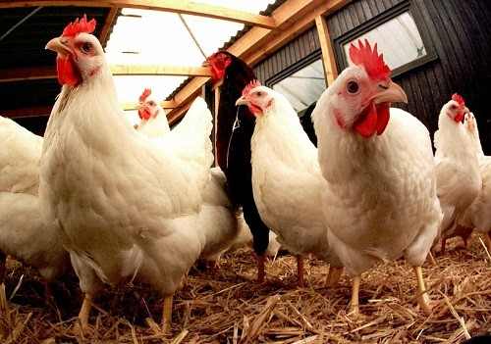
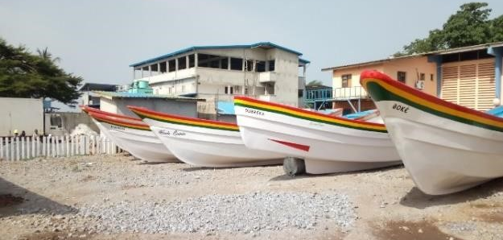
Des Initiatives Présidentielles pour le développement rural
Pêche et aquaculture
Elevage
Projet d’Appui au Développement de la Pêche Artisanale qui créera en 3 ans 19 500 emplois à travers le chantier naval de construction de barques en fibres de verre équipées de moteurs hors-bord
Projet de développement de la crevetticulture dans le cadre de partenariats publics-privés (collaboration japonaise)
Construction de centres techniques piscicoles dans les quatre régions naturelles (en PPP avec les israéliens)
Démarrage en mars 2019 du Projet de Pisciculture Commerciale et Familiale dans 17 préfectures en collaboration avec l’Agence Française de Développement
Pisciculture en haute mer. Ce projet a été initié en 2018 pour la production des espèces marines en cages flottantes pour l’exportation et la vente sur le marché national
Mise en place d’une centrale d’approvisionnement en intrants de pêche
Construction d’unités de traitement de poisson répondant aux normes de qualité
Implantation d’unité de fabrication de matériels d’emballages
Empoissonnement des étangs/marres/retenues d’eau à travers la coopération Guinée - Côte d'Ivoire.
Insémination artificielle bovine par l’introduction de semence de races exotiques (coopération guinéo-marocaine. 10 000 vaches seront inséminées en 2019.
Introduction de 445 géniteurs porcins de race pure exotique venus de Côte d’Ivoire pour lutter contre les effets de la consanguinité
Introduction de 300 chèvres de race Maradi du Niger pour améliorer la productivité des élevages caprins dans 21 préfectures
Introduction de 5 000 poules de race Wassachiè du Mali en appui à 120 groupements d’intérêt général de jeunes et de femmes.
Programme de fourniture de poussins d’un jour à partir de la Côte d’Ivoire pour les aviculteurs de la Guinée forestière.
Programme d'amélioration de l'alimentation animale : consiste en la construction de deux usines d’aliments pour animaux à travers le secteur privé.

Slide 10
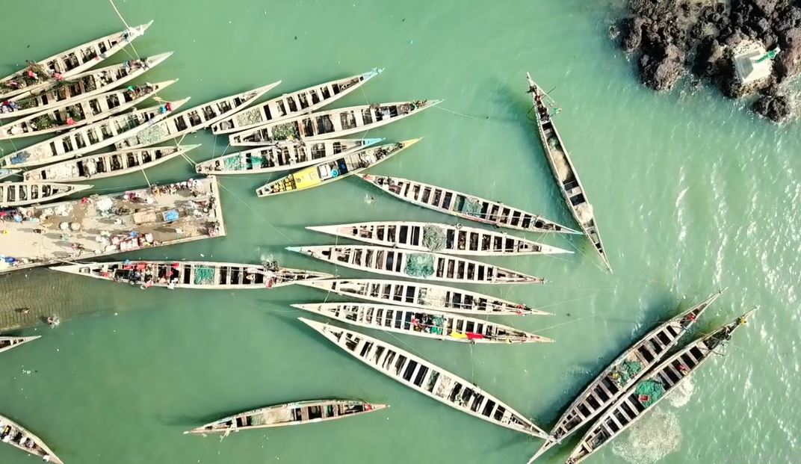
Opportunités d’investissement
10

Slide 11
Opportunités d’investissement
N° | PROJET | COÛT
1 | Développement de la production intensive de viande et de produits laitiers | 8 millions USD
2 | Création d’un complexe de production avicole et d’œufs en Haute Guinée | 12,7 millions USD

Slide 12
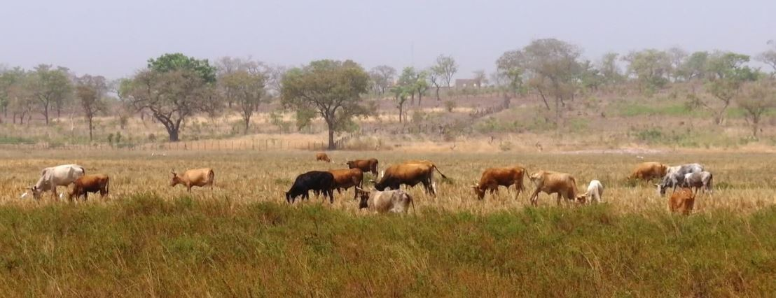
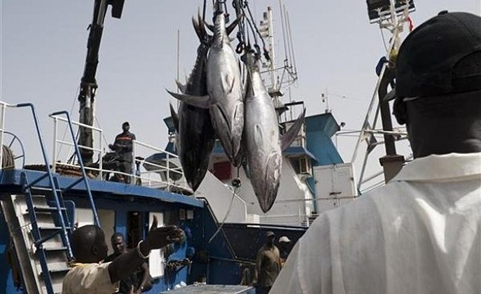
Merci de votre attention
Insert Image
www.invest.gov.gn

